Slide 1
Falling balls.
Владислав Пищулин
Егор Поляков
Тимофей Григорьев

Slide 2
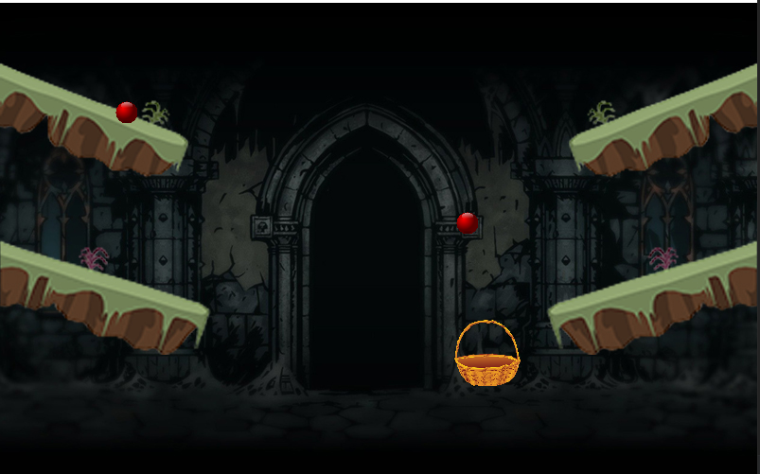
Суть игры.

Slide 3
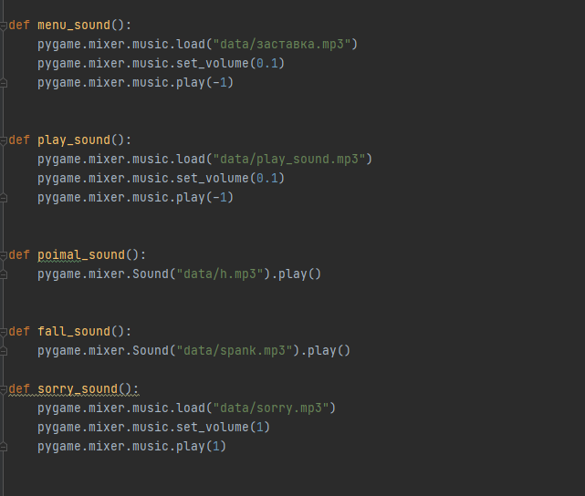
Звуковое оформление.

Slide 4
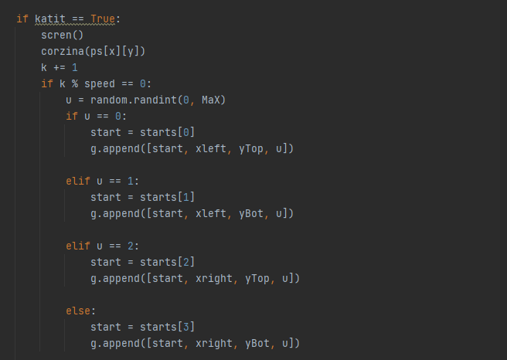
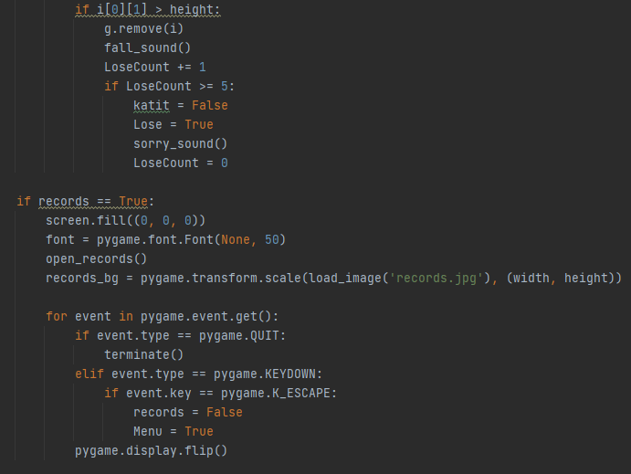
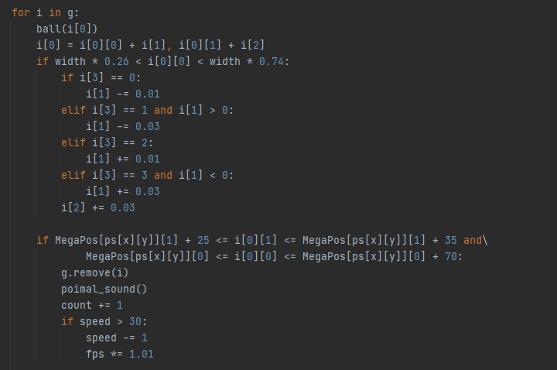
Основной код игры.

Slide 5
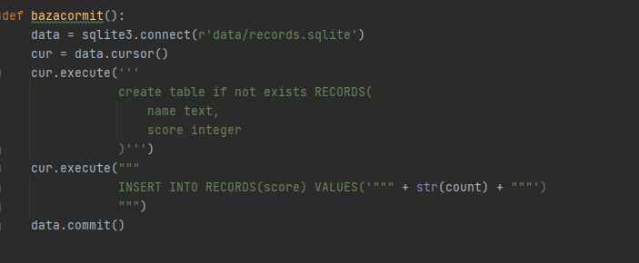
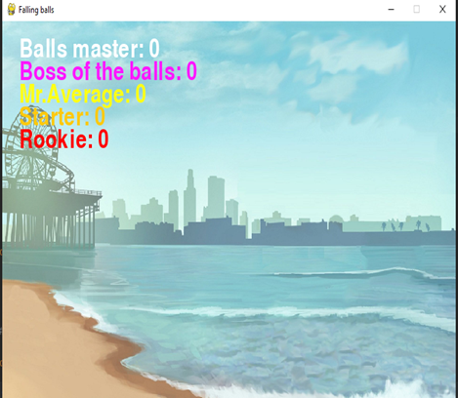
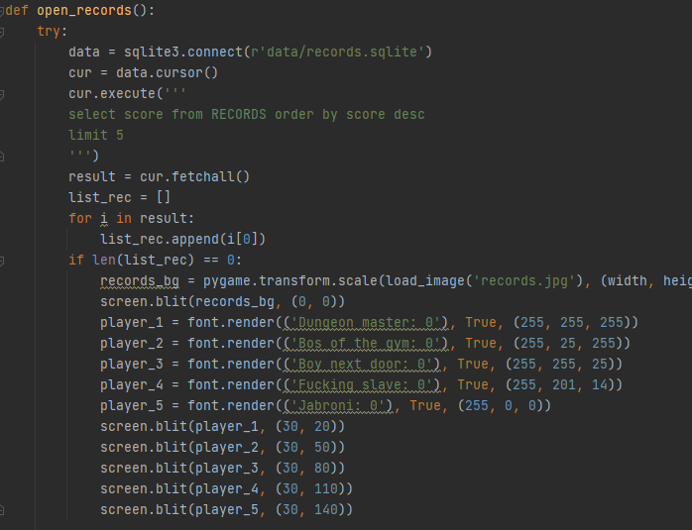
Работа с базой данных.

Slide 6
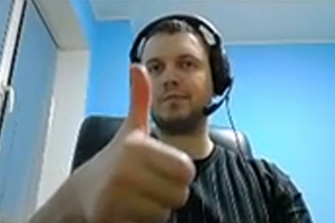
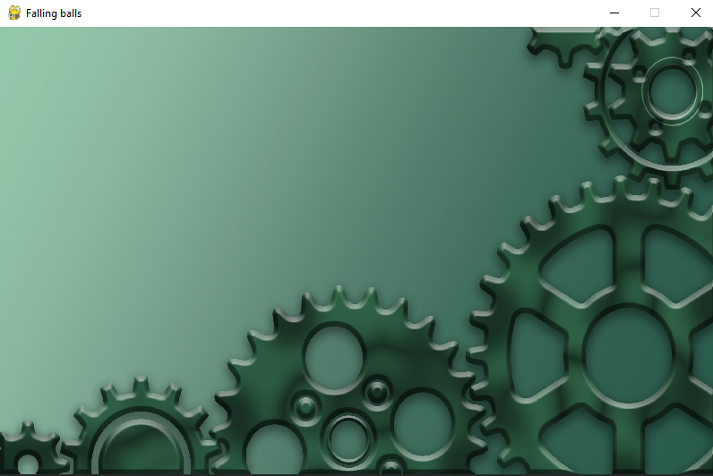
По совету известного игрового критика Виталия “Arthas” Цаля: “ Игру не нужно усложнять настройками, она и так идеальна.”

Slide 7
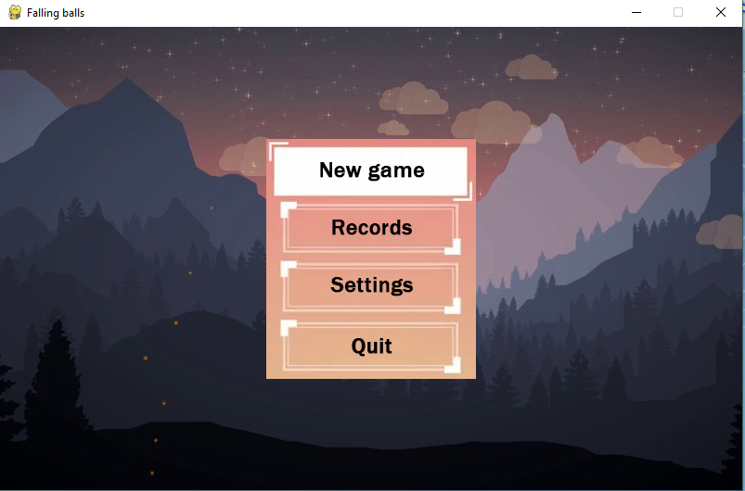
Приятной игры!!! <3

